Slide 1
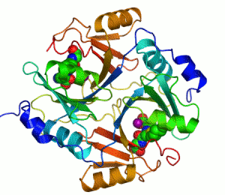
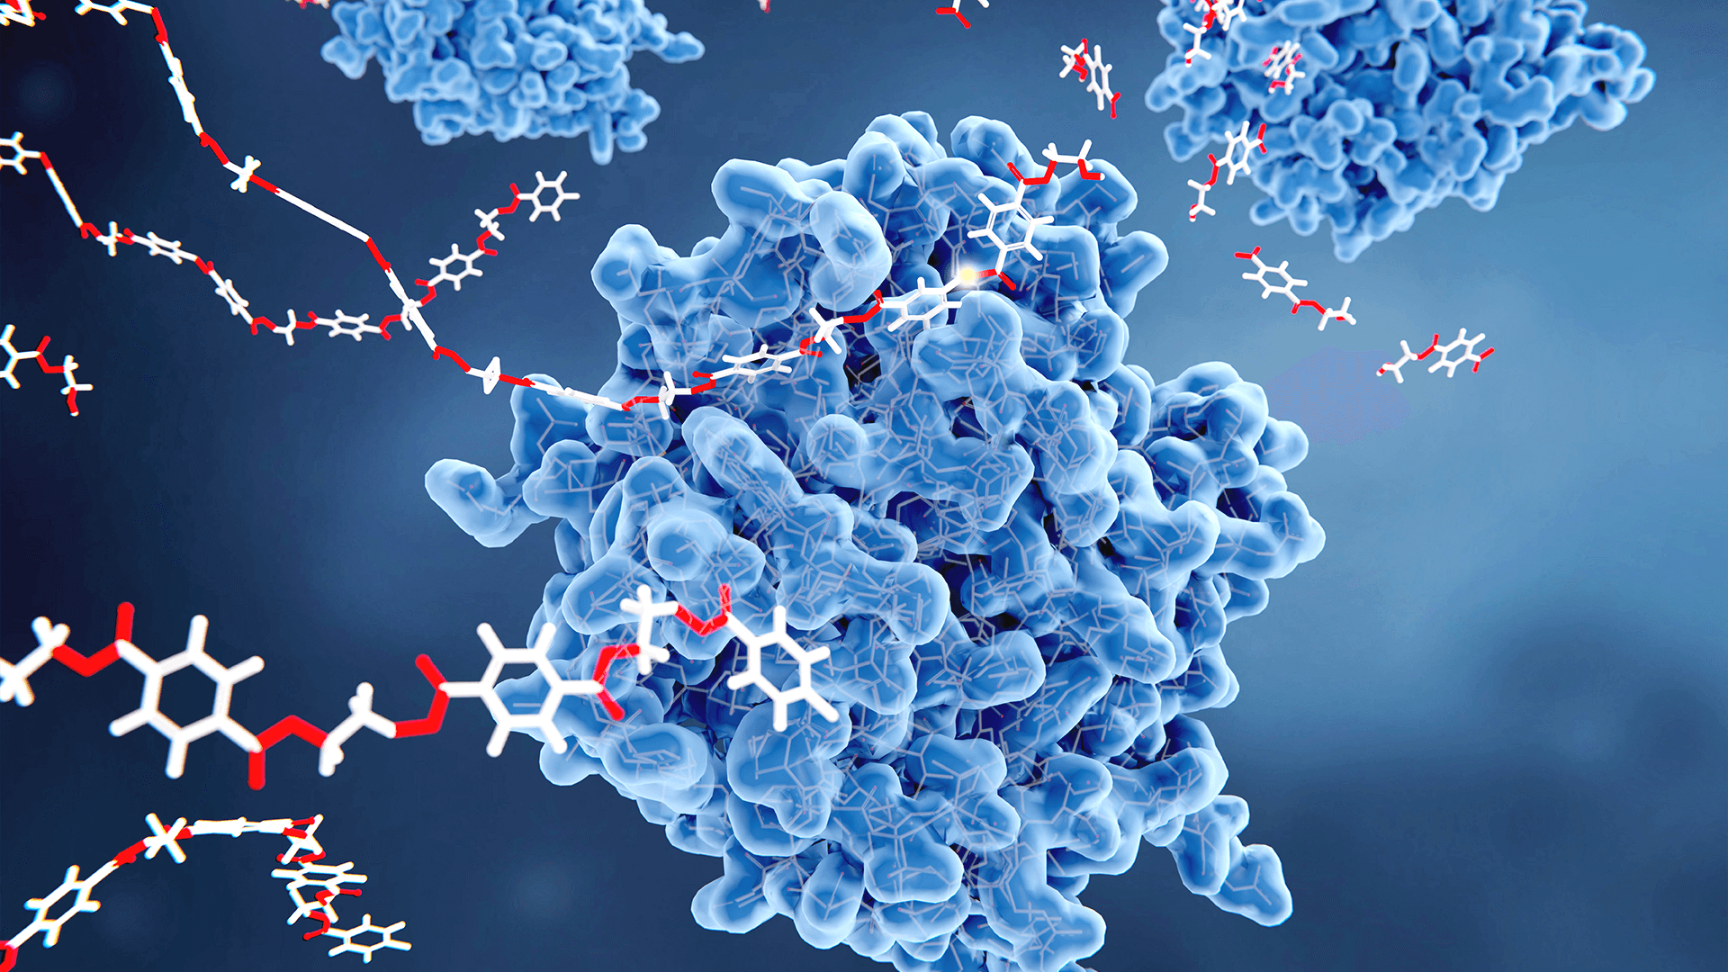
Gıda Sektöründe Kullanılan Bİyoteknolojİk Enzimler
Prof. Dr. N. Oya SAN KESKİN

Slide 2
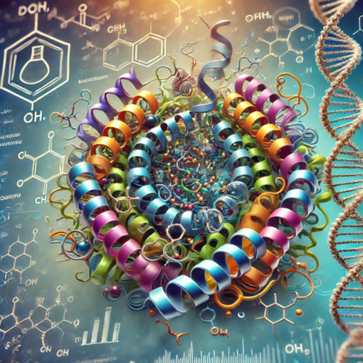
Bİyoteknolojİk enzİmler
biyoteknoloji alanında kullanılan ve genellikle mikroorganizmalar, bitkiler veya hayvanlar tarafından üretilen enzimlerdir.
bu enzimler, biyolojik süreçleri hızlandırarak birçok endüstriyel ve araştırma uygulamasında kullanılır.
biyoteknolojik enzimler genellikle genetik mühendislik ile mikroorganizmalar veya bitkiler üzerinde modifiye edilerek daha verimli hale getirilir.
bu sayede, doğal enzimlerden daha dayanıklı, spesifik ya da etkili olan enzimler elde edilir.

Slide 3
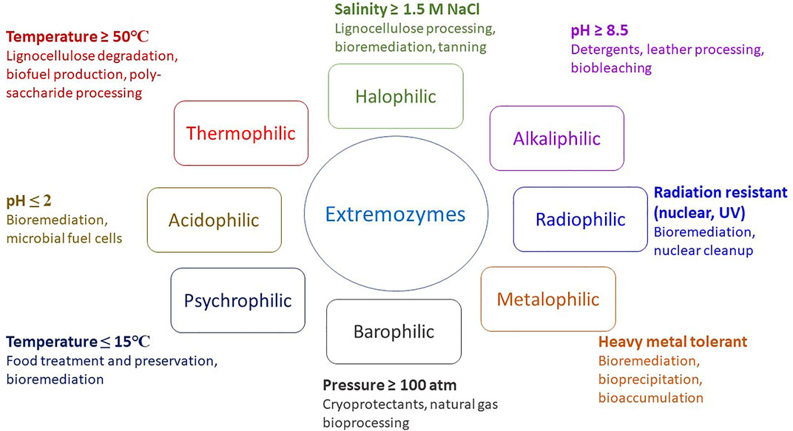

Slide 4
Enzimler, biyolojik sistemlerin reaksiyon katalizörleri; biyokimyasal olayların vücutta yaşam ile uyumlu bir şekilde gerçekleşmesini sağlayan kimyasal ajanlar
Biyolojik katalizörler olarak da tanımlanan enzimler, besleyici moleküllerin yıkıldığı, kimyasal enerjinin depolandığı ve şeklinin değiştirildiği, basit prekürsörlerden biyolojik makromoleküllerin yapıldığı metabolik yollarda yüzlerce reaksiyon basamağını katalize ederler.
Enzimlerle katalize edilen tepkimeye katılan kimyasal moleküllere substrat adı verilir.
Metabolizmaya katılan birçok enzim düzenleyici enzimlerdir.
Düzenleyici enzimler, çeşitli metabolik sinyallere katalitik aktivitelerini gerektiği şekilde değiştirerek cevap verirler
Aktivasyon enerjisi: Bir tepkimenin başlayabilmesi için gerekli olan en düşük enerji düzeyidir.
Bazı reaksiyonların başlayabilmesi için sadece ısı yeterli iken; bazılarında hem ısı hem de ATP gereklidir.

Slide 5
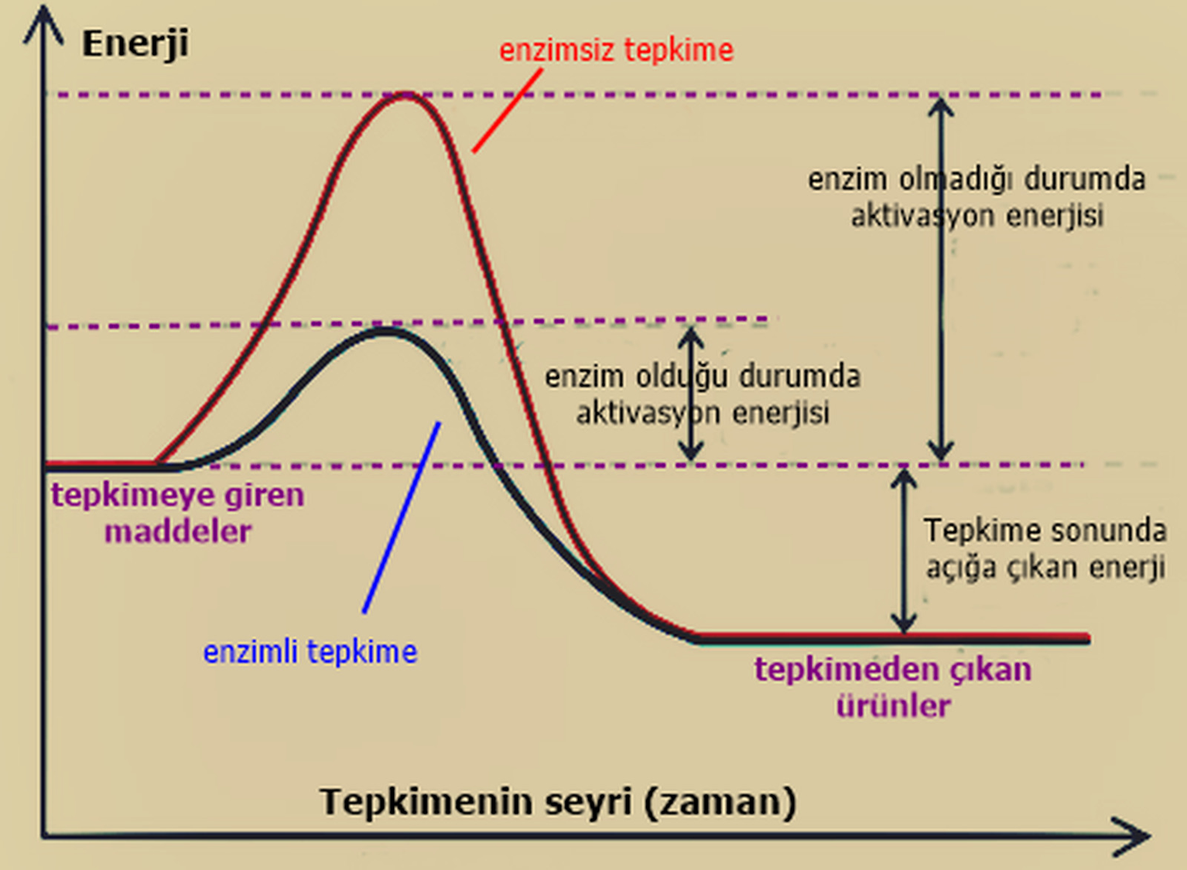

Slide 6
TÜM ENZİMLER PROTEİN YAPIDA????

Slide 7
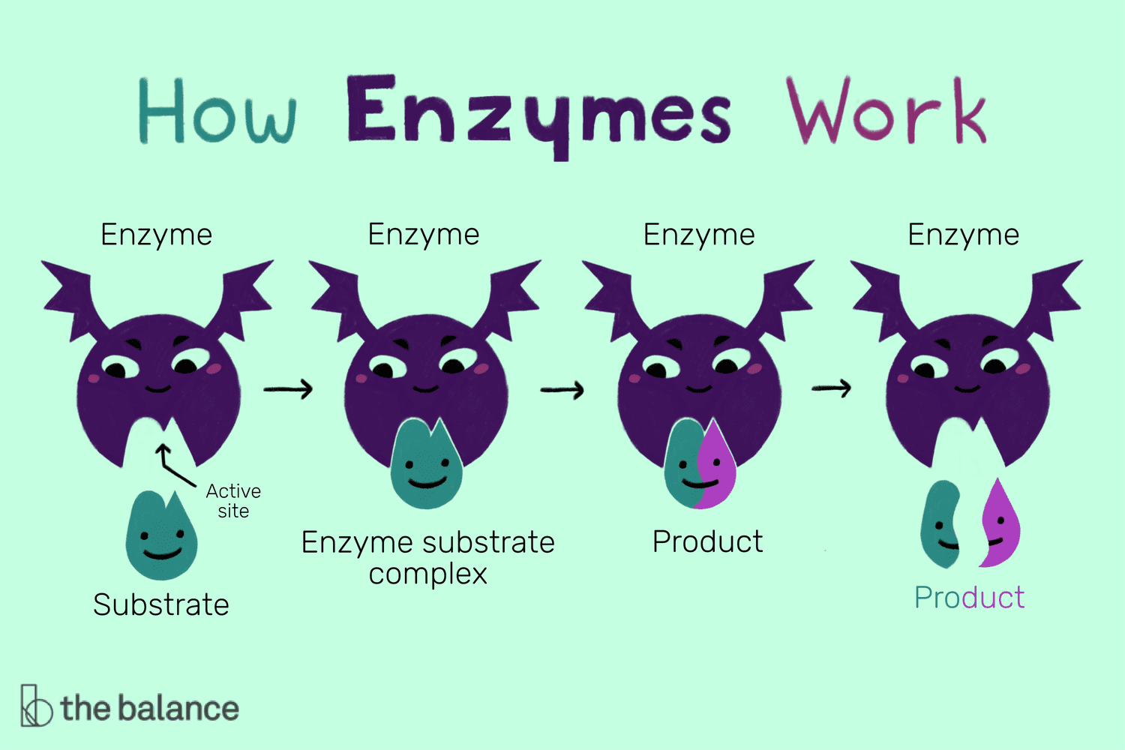
Katalitik RNA moleküllerinin küçük bir grubu hariç bütün enzimler proteindirler.
enzimler, proteinlere ait tüm yapısal özellikleri gösterirler.
Enzimlerin katalitik aktiviteleri, doğal protein konformasyonlarının bütünlüğüne bağlıdır; bir enzim denatüre edilirse veya alt ünitelerine ayrıştırılırsa katalitik aktivitesi genellikle kaybolur
Enzim proteinlerinin primer, sekonder, tersiyer ve kuarterner yapıları, katalitik aktiviteleri için esastır.
bir enzim amino asit komponentlerine yıkılırsa katalitik aktivitesi daima harap olur.

Slide 8
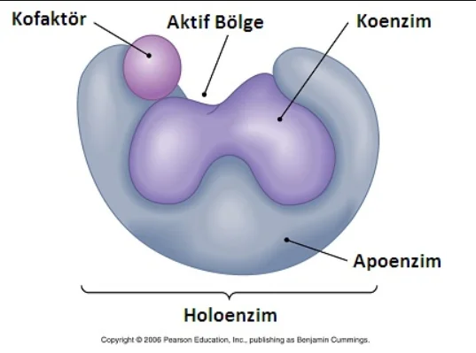

Basit enzimler : Sadece proteinden oluşmuş enzimlerdir. Örnek: Pepsin, tripsin, Kimotripsin. Bunlarda aminoasitler dışında başka yapı taşı bulunmaz.
b) Bileşik enzimler (holoenzim= tam enzim): Protein olan esas kısım ve protein olmayan organik veya inorganik yardımcı kısımlardan (kofaktör) meydana gelen enzimlerdir.
Protein kısma, apoenzim denir.
Enzimin hangi maddeye etki edeceğini belirler. Yani substratı tanır.
-Yardımcı kısmına kofaktör adı verilir. Eğer kofaktör kısmı organik (protein dışında) ise koenzim adı verilir. Koenzim olarak görev yapan organik molekül genel olarak B vitaminidir. Bileşik enzimlerde apoenzim veya koenzim-kofaktör kısımları yalnız başına etkin değildir.
-Yardımcı kısım, apoenzime göre çok daha küçük yapılıdır.

Slide 9
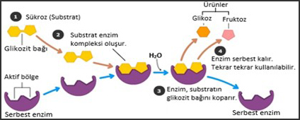

Slide 10
Gıda endüstrisinde biyoteknolojik enzimlerin kullanımı, hem üretim süreçlerini optimize etmek hem de ürün kalitesini artırmak açısından önemli avantajlar sağlar.
Bu enzimler doğal biyokatalizörler olarak, kimyasal reaksiyonları hızlandırır ve daha verimli hale getirir.
Bu sayede gıdalardaki oksidasyonu kontrol eder.
Proteazlar, proteinleri parçalayarak daha küçük peptit ve amino asitlere ayıran enzimlerdir.
Gıda endüstrisinde et yumuşatıcılar, peynir üretimi ve bitkisel proteinlerin işlenmesinde kullanılır.
Ekmek yapımında
Aynı zamanda, bira yapımında köpük kalitesini iyileştirmek amacıyla da kullanılırlar.

Slide 11
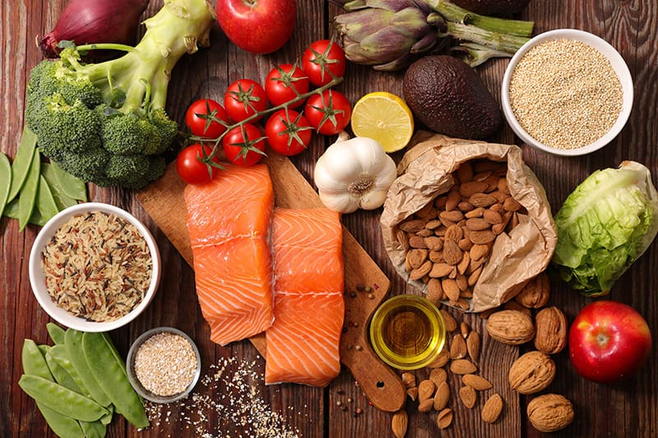
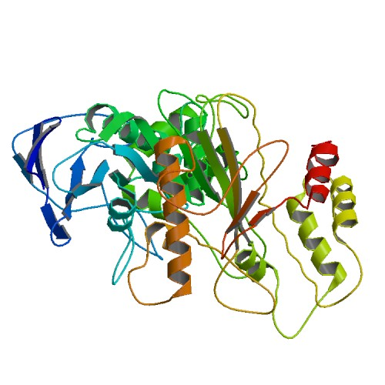
Lipazlar:
yağların trigliseridlerini yağ asitleri ve gliserole ayırır.
Bu enzimler, özellikle süt ürünlerinde (örneğin, peynir yapımında) aroma geliştirilmesi ve yağların hidrolizi için kullanılır.
Ayrıca unlu mamuller ve şekerleme sektöründe de yaygın olarak kullanılmaktadır.

Slide 12
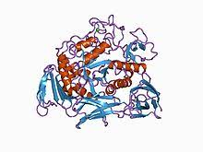
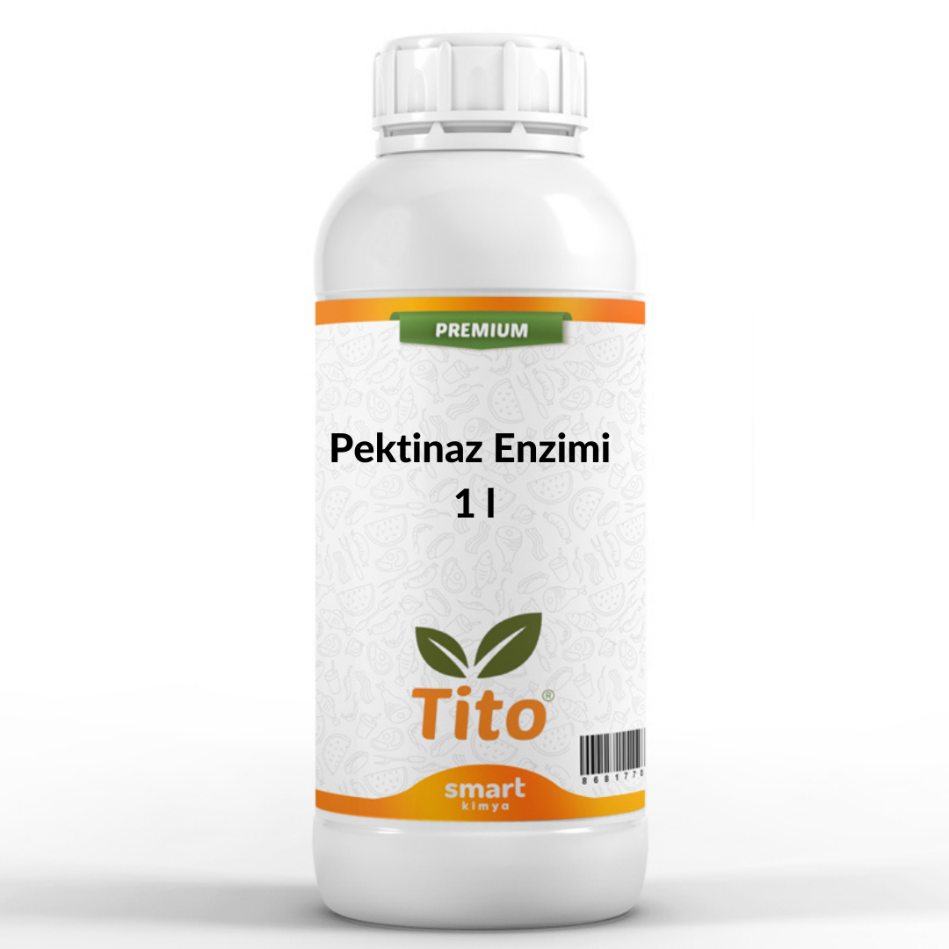
Amilaz: nişastayı daha küçük şeker moleküllerine (glikoz, maltoz) dönüştüren enzimlerdir.
Ekmekçilik, bira yapımı ve şekerlemeler gibi birçok gıda üretim sürecinde nişasta hidrolizi için kullanılırlar.
Amilazlar, ekmek yapımında hamurun yükselmesini sağlayarak ürün kalitesini artırır.
Pektinazlar, pektini parçalayarak meyve suyu üretiminde sıvı verimliliğini artırır.
Bu enzimler, meyve suyu ve şarap yapımında meyve hücre duvarlarının parçalanmasını sağlar, böylece daha fazla meyve suyu elde edilmesine yardımcı olur.
Pektin, birçok bitkide, özellikle meyvelerde bulunan doğal bir polisakkarittir. Hücre duvarlarının yapısında yer alır ve bitkilerin yapısal bütünlüğünü korumasına yardımcı olur. Ticari olarak, pektin genellikle turunçgillerin kabuklarından veya elma posasından elde edilir ve birçok gıda ürününde, özellikle reçel ve jölelerde kıvam artırıcı, jel oluşturucu ve stabilizatör olarak kullanılır.

Slide 13
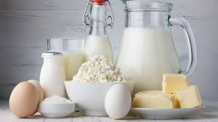
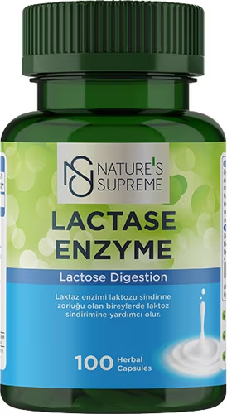
Laktaz: laktoz intoleransı olan kişiler için önemli olan bir enzimdir.
Laktozu glikoz ve galaktoza ayırarak, süt ürünlerinin daha kolay sindirilmesini sağlar.
Laktaz enzimleri, laktozsuz süt ve süt ürünlerinin üretiminde kullanılır.

Slide 14
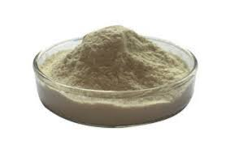
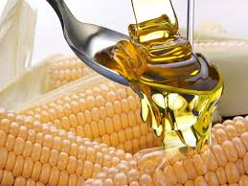
Glikoz oksidaz, glikozu oksitleyerek hidrojen peroksit üretir ve Bu enzim, özellikle fırıncılık sektöründe ürünlerin raf ömrünü uzatmak ve tazeliklerini korumak için kullanılır
Sellülaz: bitki hücre duvarlarını parçalayarak sellülozun daha küçük şekerlere dönüşmesini sağlar.
Bu enzim, özellikle meyve suyu üretiminde ve bazı gıda katkı maddelerinin işlenmesinde kullanılır.
İzomerazlar: bir molekülü başka bir izomerine dönüştüren enzimlerdir.
En yaygın kullanım alanlarından biri, glikozun fruktoza dönüştürülmesidir.
Bu dönüşüm, mısır şurubu üretiminde önemli bir rol oynar ve gıda tatlandırıcıları arasında yaygın olarak kullanılır.

Slide 15
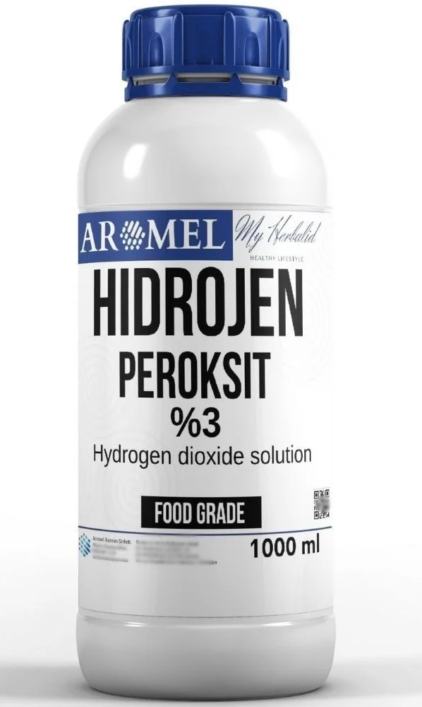
Dezenfeksiyon ve Sterilizasyon: güçlü bir oksidanttır ve mikroorganizmaları öldürme yeteneği sayesinde gıda işleme ekipmanlarının, yüzeylerin ve ambalaj malzemelerinin sterilizasyonunda kullanılır. Özellikle süt ve süt ürünleri üretiminde, UHT (Ultra High Temperature) işlemi sırasında paketlerin sterilizasyonunda yaygındır.
Gıda Ambalajı: özellikle aseptik paketleme sırasında hidrojen peroksit kullanılır. Bu süreçte ambalaj malzemeleri, ürünle temas etmeden önce hidrojen peroksit ile sterilize edilir. Sonrasında kimyasal, kalıntı bırakmadan buharlaşır, bu da ambalajın güvenli olmasını sağlar.
Gıda Ağartma: Bazı gıda maddelerinin rengini açmak için hidrojen peroksit kullanılır. Örneğin, nişasta bazlı şekerler ve bazı yağlar bu yöntemle beyazlatılır.
Mikrobiyal Yükü Azaltma: meyve ve sebzelerin yüzeyindeki bakteri, mantar ve virüslerin temizlenmesi için kullanılabilir. Ancak, bu süreç kontrollü yapılmalı ve belirli sınırlar dahilinde uygulanmalıdır, çünkü fazla hidrojen peroksit, gıdanın kimyasal yapısını olumsuz etkileyebilir.
Gıda Muhafazası: oksidatif özellikleri sayesinde bazı gıdaların bozulmasını geciktirebilir, ancak doğrudan gıdaların içine karıştırılması yaygın değildir.

Slide 16
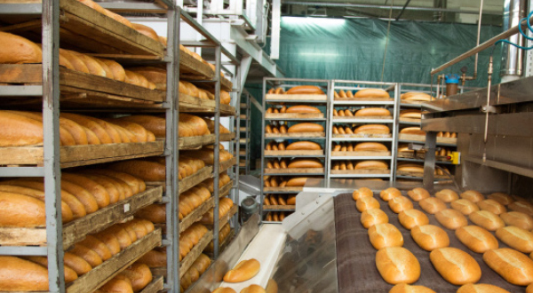
EKMEK ÜRETİMİNDE PROTEAZ ve AMİLAZ ENZİMİNİN KULLANILMASI

Slide 17
Unun içinde doğal olarak az miktarda bulunan nişastayı daha küçük şekerlere, özellikle maltoz ve glikoza parçalar.
Bu şekerler, ekmek hamurundaki mayalar tarafından fermente edilerek karbondioksit ve etanol üretir. Karbondioksit gazı hamuru kabartarak ekmeğin kabarmasını sağlar.
Hamurun kabarması: Amilaz, mayanın daha fazla şeker kaynağına ulaşmasını sağlayarak daha iyi kabarmaya yol açar.
Daha iyi kıvam: Amilaz aktivitesi, hamurun elastikiyetini artırır ve pişirme sürecinde daha iyi bir doku ve hacim elde edilmesine katkıda bulunur.
Lezzet: Şeker üretimi arttıkça, bu şekerler hamurun fermantasyonu sırasında tat ve aroma maddelerinin oluşmasına da katkı sağlar, böylece ekmeğin tadı iyileşir.
Renk: Daha fazla şeker, pişirme sırasında Maillard reaksiyonunu artırarak ekmeğin dış kabuğunun daha altın rengi olmasına neden olur.

Slide 18
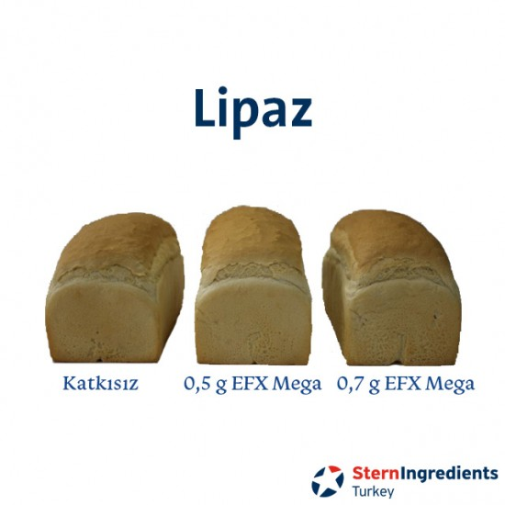
Proteaz, un proteini olan glutenin ve gliadini parçalayan bir enzimdir.
Bu proteinler, hamurun esneklik ve elastikiyetini sağlayan gluten ağını oluşturur.
Proteaz kullanımı, gluten ağının kısmen parçalanmasını sağlayarak hamurun daha yumuşak ve kolay işlenebilir olmasına yardımcı olur.
Hamur yumuşaklığı: Proteaz, hamuru daha yumuşak ve elastik yapar, böylece hamur yoğurması ve şekil verilmesi daha kolay hale gelir.
Kıvam ve doku: Glutenin parçalanması, hamurun daha az sert ve daha esnek olmasına yol açar, bu da ekmeğin iç dokusunun daha yumuşak ve pürüzsüz olmasını sağlar.
Hacim: Aşırı proteaz aktivitesi hamurun gluten yapısını fazla zayıflatırsa, ekmeğin hacmi azalabilir. Ancak kontrollü proteaz kullanımı, dengeli bir doku ve hacim sağlar.

Slide 19
Biyoteknolojik Enzimlerin Avantajları
Doğal ve sürdürülebilir: Enzimler biyolojik kaynaklardan elde edildiği için çevre dostudur ve kimyasal yöntemlere göre daha sürdürülebilir çözümler sunar.
Verimlilik: Daha hızlı reaksiyonlar sağlayarak üretim süreçlerini optimize eder ve maliyetleri düşürür.
Ürün kalitesi: Ürünlerin lezzetini, dokusunu ve raf ömrünü iyileştirir.
Gıda endüstrisinde biyoteknolojik enzimlerin kullanımı, hem üreticilere hem de tüketicilere önemli faydalar sağlar. Bu enzimler, üretim süreçlerini iyileştirmenin yanı sıra, doğal ve sağlıklı ürünlerin piyasaya sunulmasına da katkı sağlar. Gelecekte bu enzimlerin daha yaygın kullanılması beklenmektedir.

